Slide 1
Математическая статистика
Лекция 1

Slide 2
Математическая статистика
Математическая статистика — наука, которая разрабатывает математические методы систематизации и применения статистических данных для практических и научных выводов

Slide 3
План
Основные понятия
Точечное оценивание
Интервальное оценивание
Тестирование гипотез

Slide 4
Выборочный метод
Пусть случайная величина X наблюдается в эксперименте с комплексом условий G. Результатом этого эксперимента будет некоторое случайное число x – реализация случайной величины X. Повторим эксперимент n раз с неизменным комплексом условий. Результатом такого эксперимента будет случайный вектор (x₁, x₂, . . . , x_{n} ), где x_{j} – реализация случайной величины X в j-м эксперименте. С другой стороны, вектор (x₁, x₂, . . . , x_{n} ), можно рассматривать как единственную реализацию случайного вектора (X₁,…,X_{n} ), где случайные величины X₁,…,X_{n} независимы в совокупности и каждая из которых имеет тот же закон распределения, что и случайная величина X.

Slide 5
Понятие генеральная совокупности
Совокупность всех наблюдений случайной величины X, которые могли бы быть сделаны при данном комплексе условий, называется генеральной совокупностью случайной величины X, или просто генеральной совокупностью X.
Распределение случайной величины X называется распределением генеральной совокупности. Число элементов, входящих в генеральную совокупность, называют объёмом генеральной совокупности. Объём генеральной совокупности может быть как конечным, так и бесконечным.

Slide 6
Основные понятия выборочного метода
Предположим, что мы повторяем один и тот же случайный эксперимент в одинаковых условиях и получаем некоторый набор данных (числовых или каких-то иных). При этом возникают следующие вопросы.
1. Если мы наблюдаем одну случайную величину — как по набору её значений в нескольких опытах сделать как можно более точный вывод о распределении этой случайной величины?
2. Если мы наблюдаем одновременно проявление двух или более признаков, т. е. имеем набор значений нескольких случайных величин,— что можно сказать об их зависимости или о совместном распределении этих случайных величин?

Slide 7
Понятие случайной выборки
Совокупность независимых случайных величин X₁,…,X_{n}, каждая из которых имеет то же распределение, что и наблюдаемая случайная величина X, называется случайной выборкой из генеральной совокупности X. При этом число n называют объёмом случайной выборки, а случайные величины X₁,…,X_{n} – элементами случайной выборки. Любую реализацию x₁, x₂, . . . , x_{n} случайной выборки X₁,…,X_{n} будем называть выборкой из генеральной совокупности X, или выборочной совокупностью. Выборка из генеральной совокупности X представляет собой некоторое подмножество этой генеральной совокупности.

Slide 8
Пример
Пример 1. Эксперимент состоит в подбрасывании правильной игральной кости. Случайная величина X – число очков, выпавшее на верхней грани, возможные значения случайной величины X: 1,…,6. В результате эксперимента получаем случайное число x – реализацию случайной величины X, . При повторении эксперимента n раз получаем выборку x₁,…,x_{n} наблюдений случайной величины X, или, что то же самое, единственное наблюдение случайной выборки X1,…,Xn объёма n. Генеральная совокупность случайной величины X содержит бесконечное число значений 1,…,6 в равных пропорциях.

Slide 9
Способы формирования выборки
Полностью случайный отбор
Простой отбор с помощью регулярной процедуры
Стратифицированный отбор
Серийные выборки
Комбинированный отбор

Slide 10
Способы формирования выборки
1) Собственно-случайный отбор состоит в том, что выборочная совокупность образуется в результате случайного отбора n отдельных единиц из генеральной совокупности N объектов. При этом количество отобранных в выборку единиц обычно определяется исходя из принятой доли выборки. Важным условиям репрезентативности собственно-случайной выборки является то, что каждой единице генеральной совокупности представляется равная возможность попасть в выборку. Формирование собственно-случайной выборки осуществляется с помощью: фишек (жеребьевки), при этом все единицы совокупности нумеруются, номера записываются на карточки, а потом единицы совокупности выбираются в случайном порядке; таблицы случайных чисел или специальной программы – генератора случайных чисел (как правило, используются на практике).
2 ) Простой отбор с помощью регулярной процедуры или механическая выборка состоит в том, что отбор единиц в выборочную совокупность производится из генеральной совокупности, разбитой на равные интервалы. Такой отбор осуществляется с применением механической составляющей (номера квартиры, даты, дня недели, буквы алфавита). На практике механическая выборка обычно осуществляется при помощи так называемого шага отбора 1) Все единицы совокупности нумеруются, 2) Определяется шаг отбора. При этом размер интервала в генеральной совокупности равен обратной величине доли выборки.
При механическом отборе 100 студентов из 1000 поступают так: составляют алфавитный список, в который включают всех студентов, и определяют интервал, равный частному от деления генеральной совокупности на численность выборочной совокупности. Например, интервал равен 10. Для обеспечения репрезентативности выборки все единицы генеральной совокупности должны располагаться в определенном порядке. По отношению к изучаемому показателю единицы генеральной совокупности могут быть упорядочены по существенному, второстепенному или нейтральному признаку. При упорядочении по существенному, второстепенному признаку в выборочную совокупность должна отбираться та единица, которая находится в середине каждой группы. При упорядочении по нейтральному признаку из первой группы генеральной совокупности можно взять любую единицу. Для обеспечения репрезентативности во всех последующих группах механической выборки берут лишь те единицы, которые соответствуют порядковому номеру единицы, отобранной в первой группе. Принцип случайного отбора в механической выборке обеспечивается тем, что единицы генеральной совокупности располагаются в таком порядке, который не оказывает никакого влияния на поведение интересующего исследователя признака. Механическая выборка является бесповторной. Механический способ отбора удобен к применению и в тех случаях, когда генеральная совокупность формируется постепенно, и заранее список её единиц составить нельзя. Например, при выборочном обследовании покупателей магазина, посетителей поликлиник и т.д. В данных случаях заранее составить списки генеральной совокупности нельзя, так как она формируется постепенно. Но, обследуя, например каждого пятого, или десятого и т.д. посетителя можно организовать механическую выборку, обеспечивая случайность отбора.
3).На практике исследователи чаще всего имеют дело с неоднородными по изучаемым показателям совокупности (например, изучение платёжеспособного спроса населения на услуги сервиса). В этом случае обычно прибегают к предварительному районированию генеральной совокупности, т.е. разбивают на группы (на отдельные типы) по признакам, от которых зависят изучаемые показатели. Внутри этих групп производится механический отбор или собственно-случайный отбор единиц выборочной совокупности. Такую выборку называют стратифицированной. Способ проведения выборки: 1.вся совокупность делится на типические группы, 2.из каждой типической группы отбирается некоторое количество единиц. Репрезентативность типической выборки обеспечивается расчленением генеральной совокупности на качественно однородные группы, что обусловливает представительство в выборке каждой типологической группы. Типический отбор выгодно применять тогда, когда неравномерно распределяются показатели между группами, иначе говоря, при большой дисперсии групповых средних (межгрупповая вариация). Кроме того, при типическом отборе достигается более полное представление в выборе отдельных типов изучаемого явления.
4). При серийной (гнездовой) выборке из генеральной совокупности отбирают не отдельные единицы, а целые их серии (гнезда). В состав серий или гнёзд входят единицы, связанные определённым образом:например, территориально (селения, районы и др.), организационно (студенческие группы, предприятия и т.д.), упаковкой (продукция, оформляемая в пачки, коробки, ящики, и т.д.) и др. группы. Отбор серий производится посредством собственно-случайной или механической выборки. Внутри каждой из попавших в выборку серий обследуются, как правило, все без исключения единицы, т. е. применятся, как правило, сплошное наблюдение. Серийная (гнездовая) выборка удобна в том случае, если необходимо обследовать сразу "блок" или серию объектов (например, партию товара, продукцию определенной серии или предприятия территориально-административной единицы).
5. Комбинированный отборпредполагает сочетание перечисленных способов (например, стратифицированный и случайный или случайный и механический).

Slide 11
Выборочные характеристики
1) Вариационный ряд.
Элементы реализации выборки x₁, x₂, . . . , x_{n} упорядочим по возрастанию
x₍₁₎ ⩽ x₍₂₎ ⩽ . . . ⩽ x_{(n−1)} ⩽ x_{(n)}
где x₍₁₎ = min{x₁, x₂, . . . , x_{n} }, x_{(n)} = max{x₁, x₂, . . . , x_{n} }.
получится новый набор значений случайных величин, называемый вариационным рядом
Вариационный ряд выборки x₁, x₂, . . . , x_{n} можно рассматривать как реализацию вариационного ряда случайной выборки X₁,…,X_{n}.
Случайную величину X_{(k)} называется k -м членом вариационного ряда или k -й порядковой статистикой.
X_{(1),} X_{(n)} ‒ экстремальные статистики
Для любой выборки реализации экстремальных порядковых статистик – это её минимальное и максимальное значения.

Slide 12
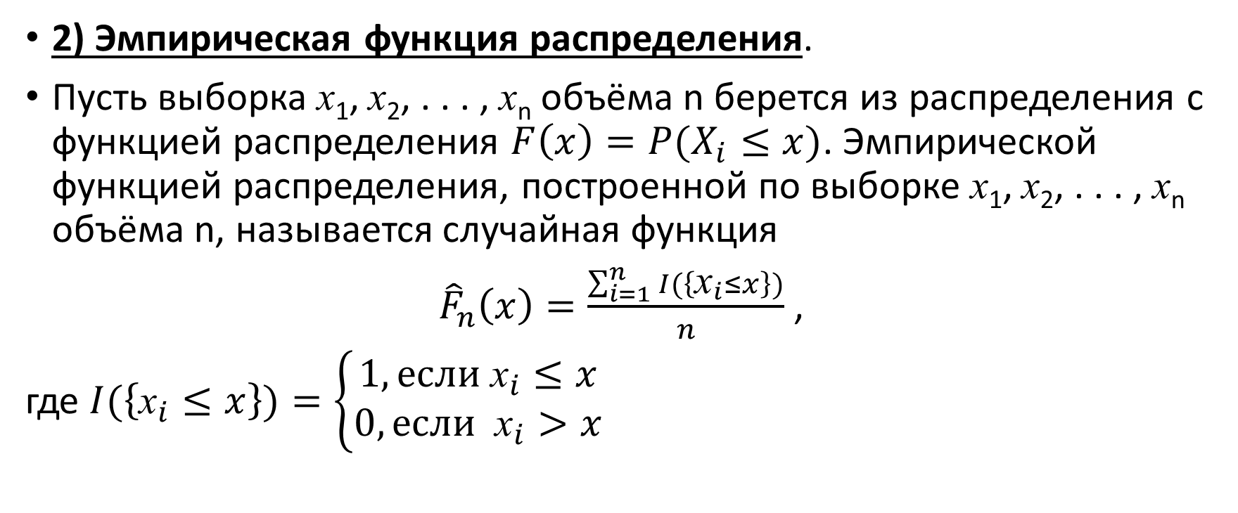
Выборочные характеристики
2) Эмпирическая функция распределения.
Пусть выборка x₁, x₂, . . . , x_{n} объёма n берется из распределения с функцией распределения $F\left(x\right)=P(X_{i}≤x)$. Эмпирической функцией распределения, построенной по выборке x₁, x₂, . . . , x_{n} объёма n, называется случайная функция
${\hat{F}}_{n}\left(x\right)=\frac{\sum_{i=1}^{n}{I(\left\{{\text{x}}_{i}≤x\right\})}}{n}$ ,
где $I(\left\{{\text{x}}_{i}≤x\right\})=\left\{\begin{aligned}1, если {\text{x}}_{i}≤x \\ 0, если{ \text{x}}_{i}>x\end{aligned}\right.$

Slide 13
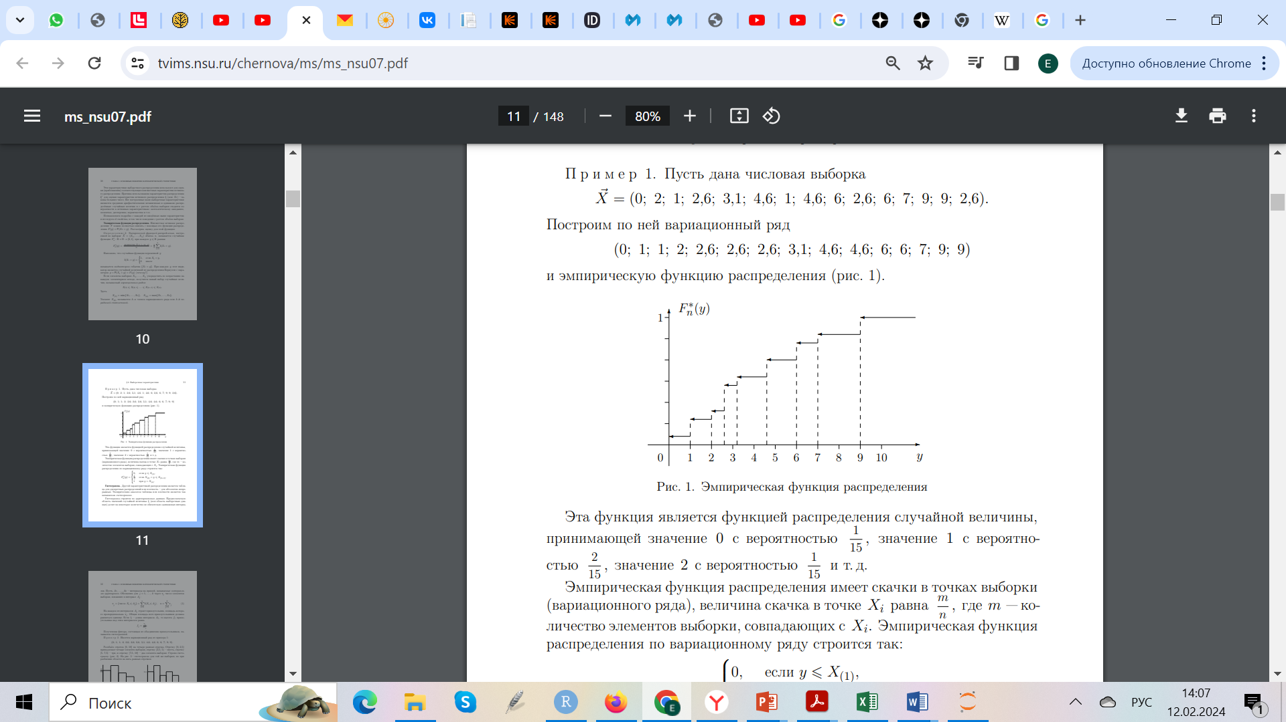
Пример

Slide 14
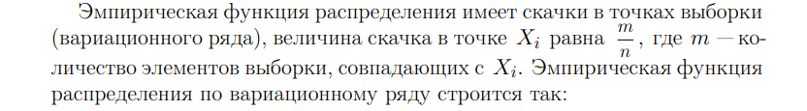
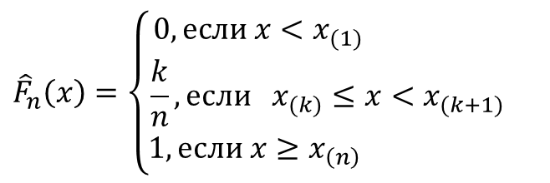
График эмпирической функции распределения
$${\hat{F}}_{n}\left(x\right)=\left\{\begin{aligned}0, если x<x_{(1)} \\ \frac{k}{n}, если{ x}_{(k)}≤x<x_{(k+1)} \\ 1, если x≥x_{\left(n\right)} \end{aligned}\right.$$

Slide 15
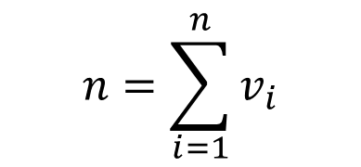
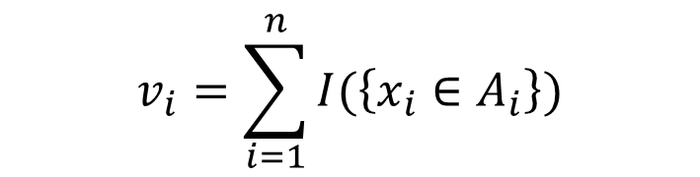
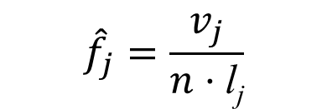
Выборочные характеристики
3)Гистограмма
Эмпирическим аналогом таблицы или плотности распределения является гистограмма.
Гистограмма строится по группированным данным. Предполагаемую область значений случайной величины X (или область выборочных данных) делят на некоторое количество не обязательно одинаковых интервалов. Пусть A₁, . . . , A_{k} — интервалы на прямой, называемые интервалами группировки. Обозначим для j = 1, . . . , k через ν_{j} число элементов выборки, попавших в интервал A_{j}:
$$v_{i}=\sum_{i=1}^{n}{I(\left\{x_{i}∈A_{i}\right\})}$$
$$n=\sum_{i=1}^{n}{v_{i}}$$
На каждом из интервалов A_{j} строят прямоугольник, площадь которого пропорциональна ν_{j}. Общая площадь всех прямоугольников должна равняться единице. Если $\text{l}\text{j}$— длина интервала A_{j}, то высота f_{j} прямоугольника над этим интервалом равна
$${\hat{f}}_{j}=\frac{v_{j}}{n⋅\text{l}\text{j}}$$
Полученная фигура, состоящая из объединения прямоугольников, называется гистограммой.

Slide 16
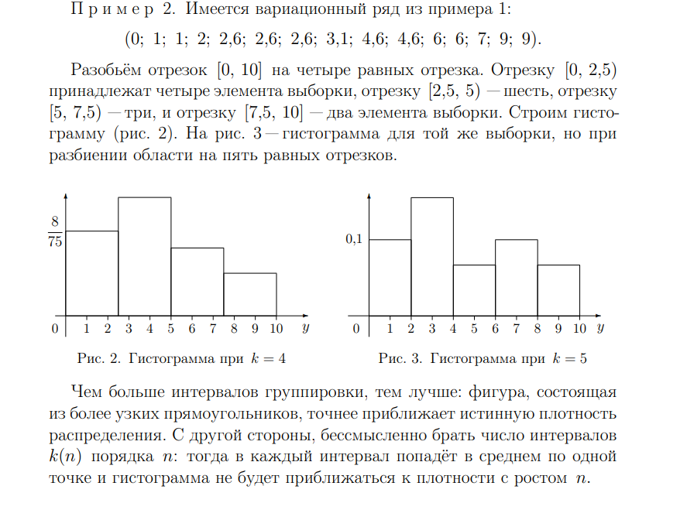
Пример

Slide 17
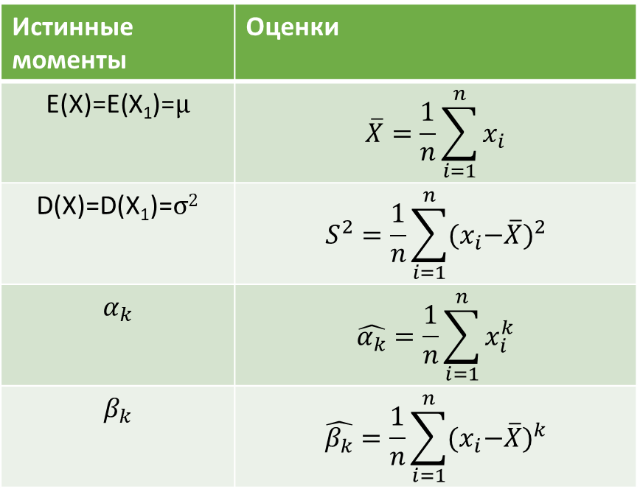

Выборочные характеристики
Опр. Оценка неизвестного параметра θ называют функцию от элементов выборки $\hat{\text{θ}}=\hat{\text{θ}}(x_{1},…,x_{n})$
4) Выборочные моменты
Истинные моменты | Оценки
E(X)=E(X₁)=μ | $$\overline{X}=\frac{1}{n}\sum_{i=1}^{n}{x_{i}}$$
D(X)=D(X₁)=σ² | $$S^{2}=\frac{1}{n}\sum_{i=1}^{n}{{{(x}_{i}−\overline{X})}^{2}}$$
$$α_{k}$$ | $$\hat{α_{k}}=\frac{1}{n}\sum_{i=1}^{n}{x_{i}^{k}}$$
$$β_{k}$$ | $$\hat{β_{k}}=\frac{1}{n}\sum_{i=1}^{n}{{{(x}_{i}−\overline{X})}^{k}}$$
Выборочная ковариация
$$\frac{1}{n}\sum_{i=1}^{n}{(x_{i}−\overline{X})(y_{i}−\overline{Y})}$$

